Slide 1
期中專題
報告者：許清彰

Slide 2
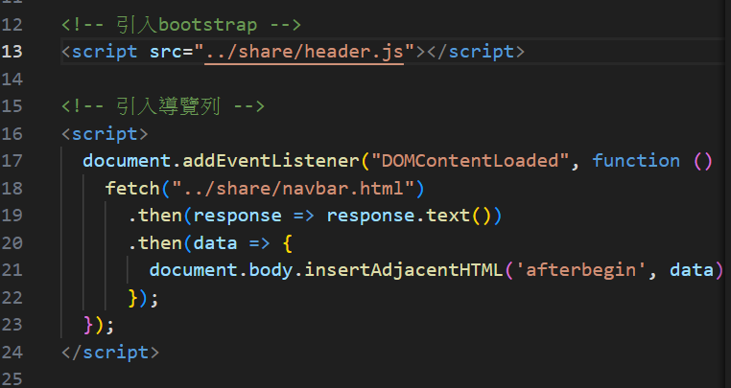
設計-重用
把重複使用到的功能拉出來寫成新的檔案，增加程式可維護性與可讀性。

Slide 3
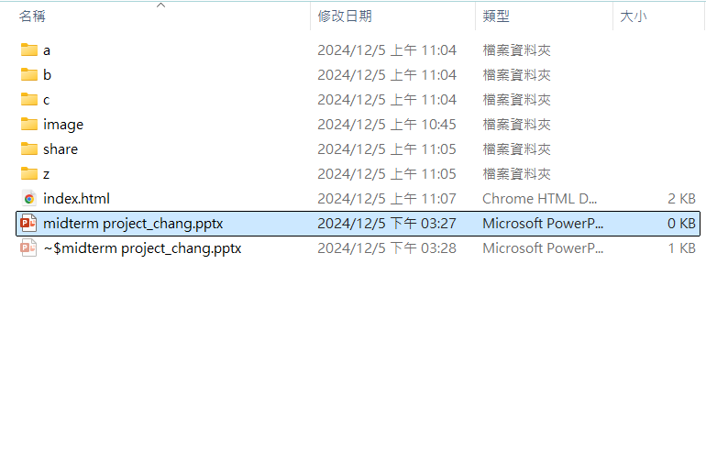
對不同功能分類，並將重複使用的功能獨立出來。

Slide 4
12/10 (二) 首頁(金句 + 圖片動畫)

